Slide 1

Senac Santo Amaro
Projeto Igreja
Abril, 2024
Grupo 7

Slide 2
Grupo 7
4°Sem. BSI, Senac Santo Amaro
Enrico Andrade Schunck
Gabriel Jesus Rocha
Italo Daniel Garcia
Kaio Paulo Izidorio
Abril, 2024
Grupo 7

Slide 3
Introdução
Através do site as pessoas poderão marcar um casamento ou batizado sem precisar ir até o local, além de poderem preencher as documentações necessárias. A igreja poderá anunciar seus eventos e todas informações para o público de forma rápida e direta.
Abril, 2024
Grupo 7

Slide 4
Escopo
AS-IS
TO-BE
Cadastro de usuários da igreja com informações detalhadas;
Atualização e exclusão de informações de usuários da igreja;
Listagem de usuários da igreja para consulta;
Cadastro de avisos para comunicação interna;
Atualização e exclusão de avisos;
Visualização de avisos pelos usuários da igreja;
Agendamento de eventos pelos usuários;
Aprovação de agendamento pelo administrador;
Garantia de segurança de dados e acesso controlado;
Streaming de uma missa;
Atalhos para redes sociais da igreja;
Pagamento das reservas.
Abril, 2024
Grupo 7

Slide 5
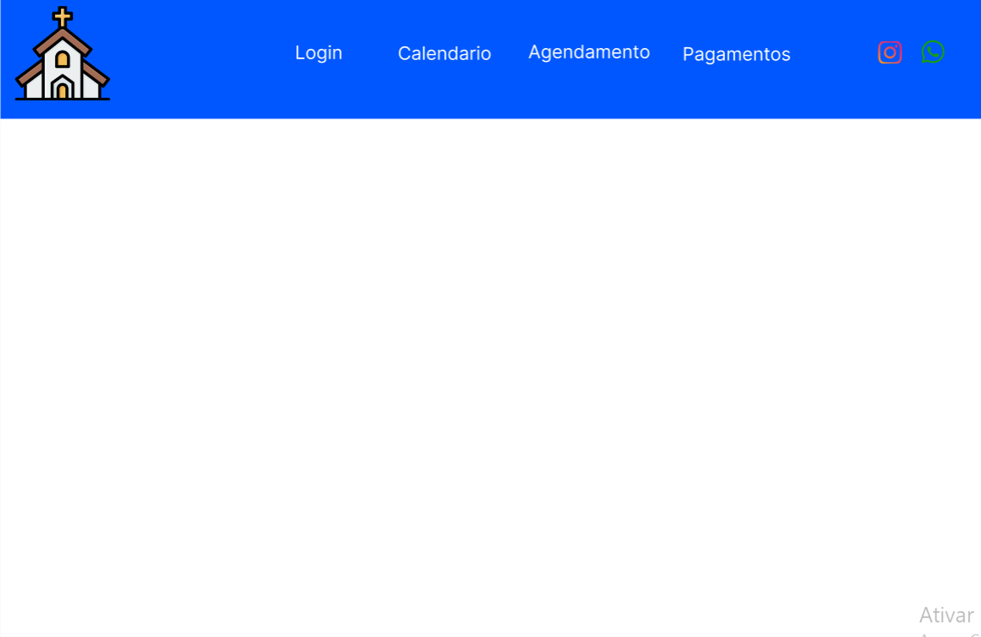
Abril, 2024
Grupo 7

Slide 6
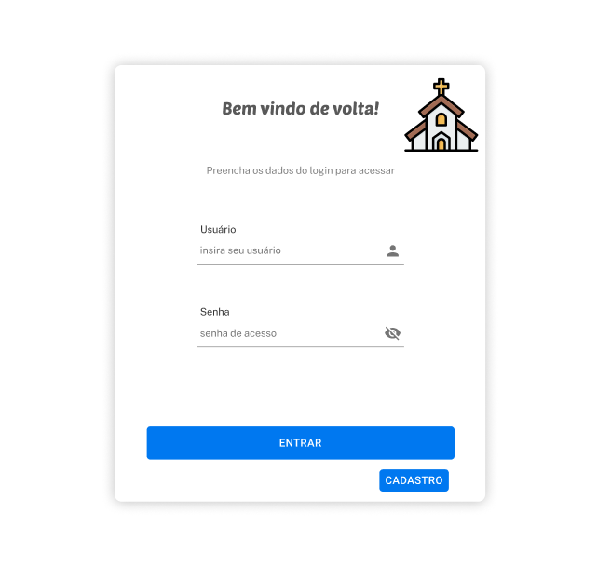
Abril, 2024
Grupo 7

Slide 7
Requisitos e Micro Serviço
Funcionais e não funcionais
API’s de Micro Serviços
Segurança de dados;
Conexão a internet;
Escalabilidade;
Manutenção e suporte;
Interface.
Streaming diretamente ligado ao youtube;
Comunicação as redes sociais.
Abril, 2024
Grupo 7

Slide 8


Desenvolvimento
Back-End e Front-End
Abril, 2024
Grupo 7

Slide 9

ODS e ESG
ODS 16- Paz e Justiça
ESG
“Promover sociedades pacíficas e inclusivas para o desenvolvimento sustentável, proporcionar o acesso à justiça para todos e construir instituições eficazes, responsáveis e inclusivas em todos os níveis”
SOCIAL: Visando um ambiente inclusivo e tratamento justo para todos os colaboradores, sera implementado um sistema interface inituitiva com fonte em alto contraste e legível para todos
Abril, 2024
Grupo 7

